Slide 1

Assemblée Générale
du 4 décembre 2023
Merci à Florence qui a particulièrement géré ces journées FIB
Merci à tous les orateurs
Merci à vous tous de répondre présents
Un vrai succès avec plus de 220 inscrits

Slide 2
BILAN des ACTIVITES
de décembre 2022 à décembre 2023
Merci aux Membres du Conseil

Slide 3
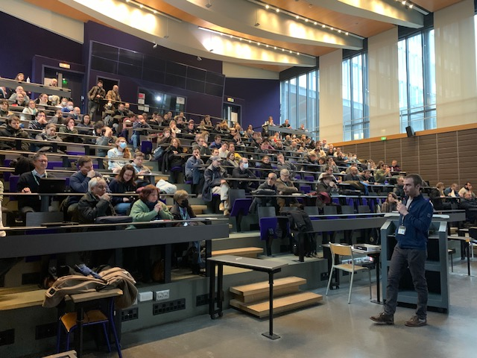
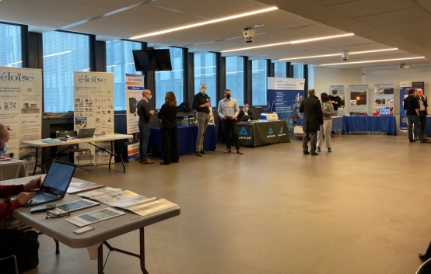
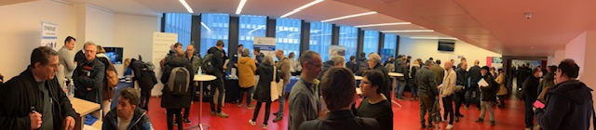
Merci aux Constructeurs
Les Journées Pédagogiques des 1 et 2 décembre 2022
se sont tenues en présentiel à Paris - Jussieu avec pour thème :
" Principe, apport et mise en œuvre de l'imagerie au MEB"
13 exposés
158 membres inscrits
18 stands « constructeurs » au Centre International de Conférences de Jussieu

Slide 4
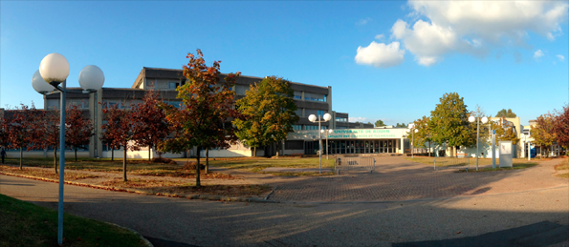
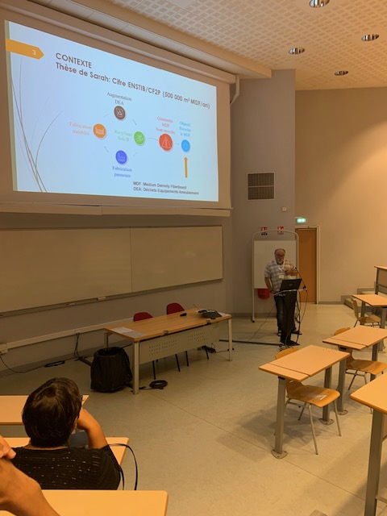
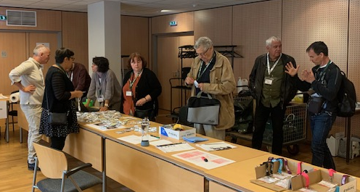
Merci à Emmanuel
Les Journées de « Printemps »
ont eu lieu à ROUEN les 5 et 6 Juillet 2023
dans les locaux de l’UFR Sciences et Techniques du Technopole du Madrillet, Saint-Étienne-du-Rouvray
en parallèle avec le 18ème colloque de la Société Française des Microscopies (Sfµ)
14 exposés, et une session en commun avec la Sfmu-matériaux
Visite des équipements du Groupe de Physique des Matériaux (GPM)

Slide 5
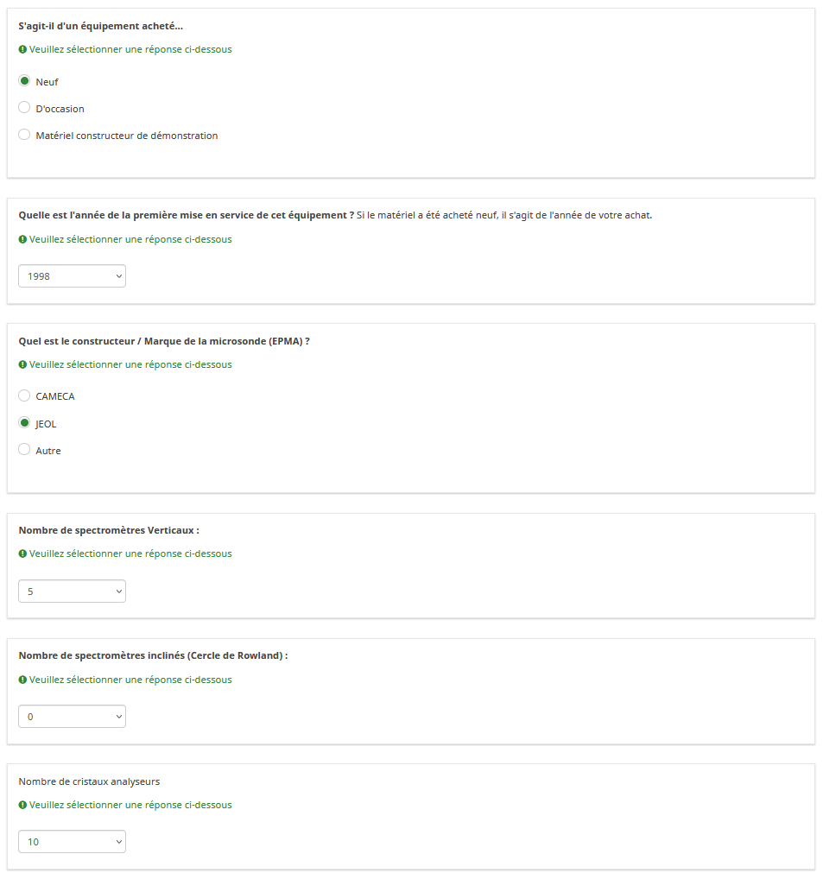
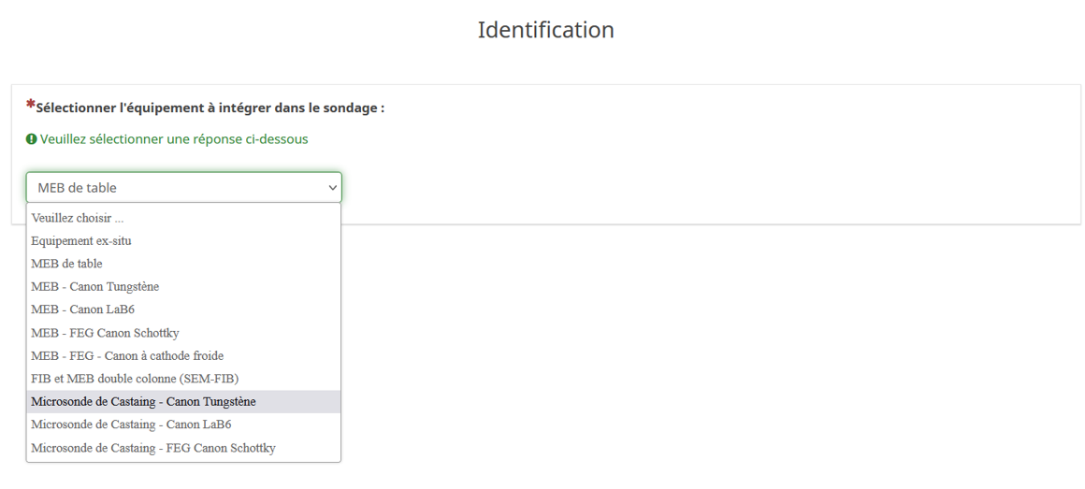


Sondage équipements toute l’année
Merci à Sébastien

Slide 6


  Chapitre GN-MEBA du livre des 150 ans SFP
  Introduction
  Raimond Castaing et la microsonde électronique
  L’analyse quantitative
  Le SIMS
  La sonde atomique
  Quelques mots sur les premiers développements concernant les sources ioniques
Beaucoup d’évènements
sont proposés cette année 2023-2024
https://anneedelaphysique.cnrs.fr/
https://www.sfpnet.fr
https://laboutique.edpsciences.fr

Slide 7

Merci à Christine,
à tous les membres du CA
et à tous les locaux
En préparation :
la prochaine
école d’été à Nancy !
Réunion avec les fournisseurs
Réunion sur place
Réunion en présentiel/visio.
Préparation des cours/TD
Toute l’organisation locale
Salles (cours/TD/équipements)
Repas
Logement
Etc.
Ecole ouverte à toutes et à tous

Slide 8

Le suivi de nos activités est sur le site Internet
Parmi toutes les rubriques :
Réunions
Ouvrages
Evènements fournisseurs (lien séminaire)
Annonces
Offres (emplois, matériels)
Écoles, enquêtes
Normes
Articles sur l’historique de la microanalyse
etc.
www.gn-meba.org

Slide 9
BILAN FINANCIER
Exercice 2022 – 2023
(1er octobre 2022 - 30 septembre 2023)

Slide 10
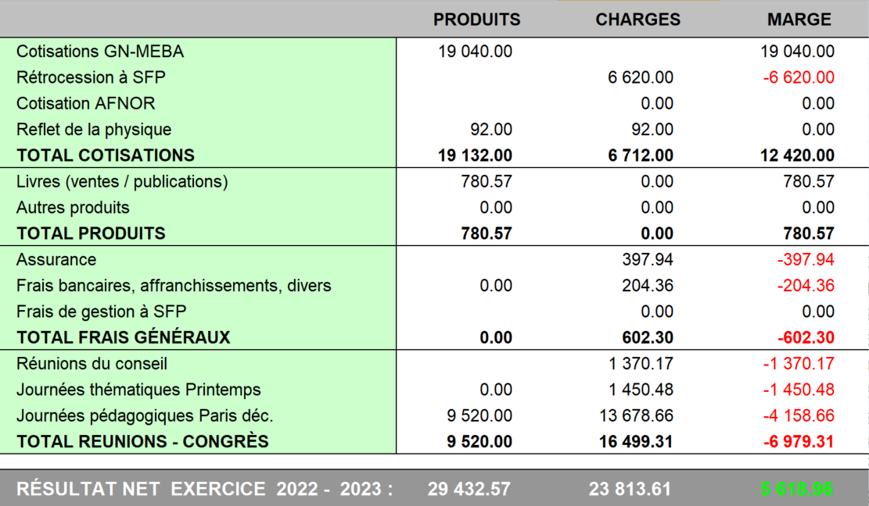
GN-MEBA / SFP
RÉSULTAT NET D’EXPLOITATION du 1er octobre 2022 au 30 septembre 2023
168 cotisations
Approbation du budget ?
Gestion bénévole par GN-MEBA
constructeurs
10 080.00
+ 5 618.96

Slide 11
L’actuel Conseil d’Administration
du GN-MEBA
(16 membres selon le vote du 1er décembre 2022)
président : François Brisset (CNRS, Université Paris Saclay)
vice-présidents : Florence Robaut (SIMaP,, Grenoble INP)
Philippe Jonnard (CNRS, Sorbonne Université Paris)
trésorière : Monique Repoux (retraitée CNRS, MinesParistech 06)
  trésorière adjointe : Christine Gendarme (CC3M Nancy)
  secrétaire : Denis Boivin (retraité Onera)
secrétaires adjointes : Marie-Éline Couturier (SFC)
  Imène Estève (CNRS, Sorbonne Université Paris)
  webmaster : Fabrice Gaslain (CNRS, MinesParistech Evry)
  Emmanuel Cadel (Université de Rouen)
  Philippe Hallegot (L’Oreal)
  Alain Jadin (CERTECH)
  Christian Mathieu (Université d’Artois)
  Sébastien Pairis (CNRS, Institut Néel Grenoble)
  Jacky Ruste (retraité EDF)
  Guillaume Wille (BRGM)

Slide 12
ELECTION DU CONSEIL D’ADMINISTRATION
Se présentent au Conseil d’Administration
du GN-MEBA
Denis Boivin (retraité Onera)
François Brisset (CNRS, Université Paris Sud)
Emmanuel Cadel (Université de Rouen)
Marie-Éline Couturier (SFC)
Imène Estève (CNRS, Sorbonne Université Paris)
Fabrice Gaslain (CNRS, MinesParistech Evry)
Christine Gendarme (IJL Nancy)
Philippe Hallegot (L’Oreal)
Alain Jadin (CERTECH)
Philippe Jonnard (CNRS, Sorbonne Université Paris)
Christian Mathieu (Université d’Artois)
Sébastien Pairis (CNRS, Institut Néel Grenoble)
Monique Repoux (retraitée CNRS, MinesParistech 06)
Florence Robaut (SIMaP,, Grenoble INP)
Jacky Ruste (retraité EDF)
Guillaume Wille (BRGM)
Approbation du CA ?
MERCI POUR VOTRE PARTICIPATION

Slide 13
Prochains rendez-vous GN-MEBA
du 30 Juin au 5 Juillet 2024
Ecole d’été à NANCY
Les pré-inscriptions sont ouvertes !
Pas de réunion de Printemps
Décembre 2024 à Paris - Jussieu
Ecole ouverte
à toutes et à tous
Numéro de déclaration
d’activité de formation
http://www.gn-meba.org

